Slide 1
সবাইকে স্বাগতম

Slide 2
শিক্ষক পরিচিতি
পাঠ পরিচিতি
সহিদুল ইসলাম
সহকারি শিক্ষক
বুড়িচং হাজী ফজর আলী মাধ্যমিক বিদ্যালয়
বুড়িচং, কুমিল্লা।
মোবাইলঃ ০১৭২৩ ২৮৫৬৮৩
E-mail: sahidulislam181188@gmail.com
শ্রেণিঃ অষ্টম
বিষয়ঃ গনিত
অধ্যায়ঃ অষ্টম
সময়ঃ ৫০ মিনিট

Slide 3
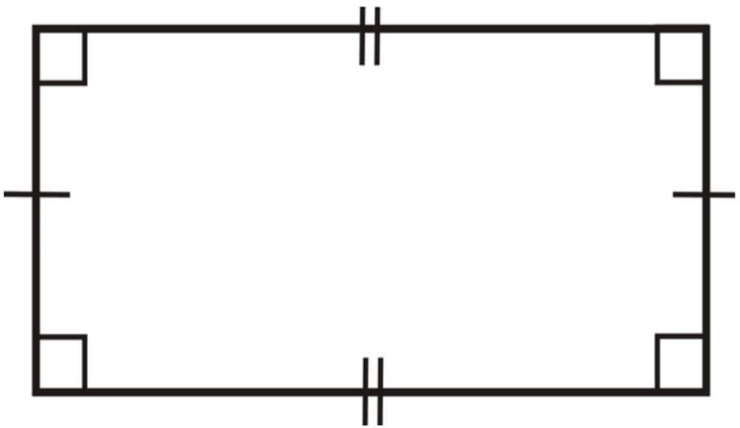
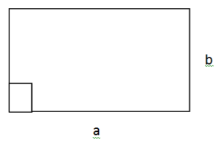
নিচের চিত্র গুলো দেখো
চর্তুভুজ
এগুলো কিসের চিত্র

Slide 4
চর্তুভুজ
পাঠ শিরোনাম

Slide 5
শিখনফল
এই পাঠ শেষে শিক্ষার্থীরা-
১। চতুর্ভুজ কী তা বলতে পারবে;
২। চতুর্ভুজের প্রকারভেদ ব্যাখ্যা করতে পারবে;
৩। প্রদত্ত উপাত্ত হতে চতুর্ভুজ আঁকতে পারবে।

Slide 6
চারটি রেখাংশ দ্বারা আবদ্ধ চিত্রকে চতুর্ভুজ বলে।
চতুর্ভুজ

Slide 7
চতুর্ভুজের প্রকারভেদ
চতুর্ভুজ
সামান্তরিক
আয়ত
রম্বস
বর্গ
ট্রাপিজিয়াম
ঘুড়ি

Slide 8
সামান্তরিক
যে চতুর্ভুজের বিপরীত বাহুগুলো পরস্পর সমান্তরাল তাকে সামান্তরিক বলে।

Slide 9
আয়ত
যে চতুর্ভুজের বিপরীত বাহুগুলো সমান এবং কোণ গুলো সমকোণ তাকে আয়ত বলে।

Slide 10
বর্গ
যে চতুর্ভুজের চারটি বাহু সমান এবং কোণ গুলো সমকোণ তাকে বর্গ বলে।

Slide 11
রম্বস
যে চতুর্ভুজের চারটি বাহু সমান এবং কোণ গুলো সমকোণ নয় তাকে বর্গ বলে।

Slide 12
একক কাজ
চারটি বাহুর দৈর্ঘ্য যথাক্রমে ৩ সে.মি., ২.৮ সে.মি.,৩ সে.মি., ৩.৫ সে.মি. এবং একটি কোণ ৪৫^{০} হলে, চতুর্ভুজটি আঁক।

Slide 13
দলগত কাজ
একটি বর্গের বাহুর দৈর্ঘ্য ৪ সে.মি. হলে বর্গটি আঁক এবং বর্গের ক্ষেত্রফল নির্ণয় কর।

Slide 14
মূল্যায়ন
১। যে চতুর্ভুজের চারটি বাহু সমান তাকে কী বলে?
উত্তর: বর্গ
২। যে চতুর্ভুজের বিপরীত বাহু সমান তাকে কী বলে?
উত্তর: আয়ত
৩। যে চতুর্ভুজের দুই জোড়া সন্নিহিত বাহু সমান তাকে কী বলে?
উত্তর: ঘুড়ি
৪। চতুর্ভুজের চারকোণের সমষ্টি কত ডিগ্রী?
উত্তর: ৩৬০^{০}

Slide 15
বাড়ির কাজ
$$একটি সামান্তরিকের দুইটি সন্নিহিত বাহুর দৈর্ঘ্য ৪সে.মি. ও ৩ সে.মি.$$
$এবং অন্তর্ভুক্ত কোণ ৪৫০$ হলে অংকনের বিবরণসহ সামান্তরিকটি আঁক।

Slide 16
সবাইকে ধন্যবাদ

